Slide 1

Team Project for.D
2020.10.28 Report

Slide 2
index
프로젝트 회의
진행사항
데이터 구조

Slide 3
웹사이트 주제 선정 및 벤치마킹 사이트 선정 (회의 일자 : 2020년 9월 20일)
주제 : 스튜디오 예약을 원하는 사용자에게 서울특별시에 위치한 스튜디오 주소를 알려주는 사이트
벤치마킹 사이트 : 스페이스 클라우드
프
로
젝
트
회
의
DB설계 (회의 일자 : 2020년 10월 4일)
스튜디오 테이블 | 유저정보 테이블 | 야외톡톡 테이블 | 공지사항 테이블 | 리뷰 테이블
역할 분담 확립 (회의 일자 : 2020년 10월 11일)
윤동제 : 로그인 AOP , 회원가입 , 프로필 게시판 조민서 : 스튜디오 등록 게시판 , 공지사항게시판 , ppt제작
최인혁 : 야외톡톡 등록 게시판 , 화면 구현 김상영 : 스튜디오 소개 게시판 , 화면 구현

Slide 4
진행단계
로그인 구현(AOP구현) , 스튜디오 등록 화면 (다음 주소록 API 구현) , 메인 페이지 구현 , DB 설계
진
행
사
항
자문 요청
인혁 : 레거시의 세팅과 부트에서의 세팅이 달라서 이해하기 힘듦.
상영 : 자바스크립트 변수를 선택 할 때 var/ let, const...를 조금 자세히 나눠서 사용하는 기준과 자동 호스팅 promise와 async/await
민서 : 다중 파일 업로드 , 검색 창 설계하는 방법 (어떤 구조로 이루어 지는지) , DB 바이트 수 제한 없애는 방법(게시판)
동제 : 세션에 대해 더 자세히 알고 싶습니다

Slide 5
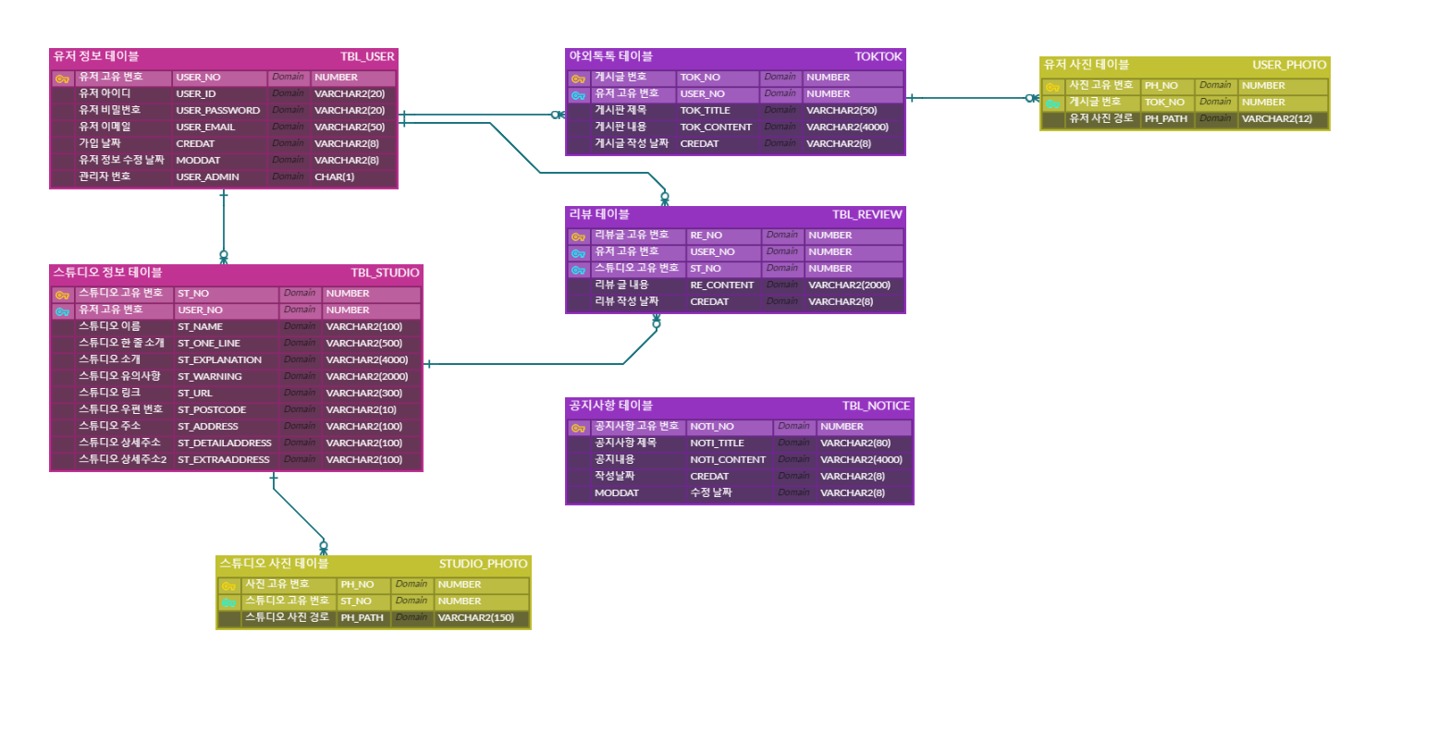
데이터구조
데이터 구조 (논리형, 물리형)

Slide 6
END
END

